Slide 2
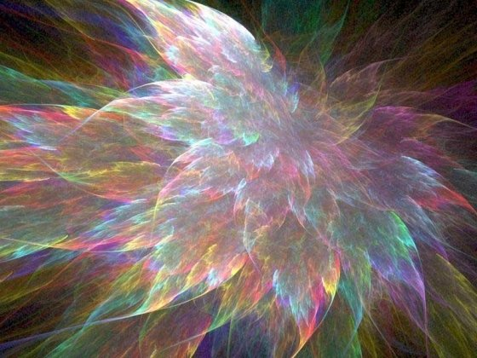
- Как вы понимаете словосочетание “внутренний мир человека”?
- Каким может быть внутренний мир человека?
- Как связано понятие внутреннего мира человека с поэзией?

Slide 3
Лирика (от греч. Lyra- лира- музыкальный инструмент, под звуки которого исполнялись стихи, песни) – один из трех родов литературы. Цель - изображение человеческой личности в переживаниях и раздумьях. Предмет лирического произведения - внутренний мир человека; мысли и чувства .Содержание – субъективный внутренний мир поэта и духовная жизнь человечества

Slide 4
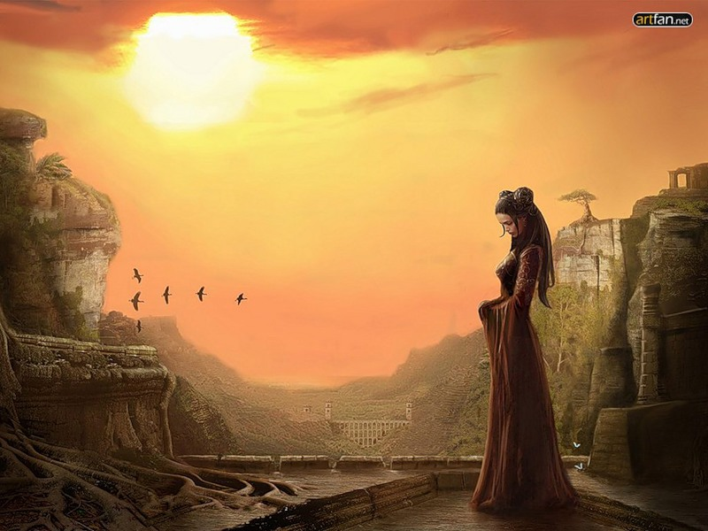
Лирический герой - это условный образ человека в лирическом произведении, переживания, мысли и чувства которого отражены в нем. Он отнюдь не идентичен образу автора, хотя и отражает его личные переживания, связанные с теми или иными событиями его жизни, с его отношением к природе, общественной жизни, людям. Он содержит в себе обобщение.

Slide 5
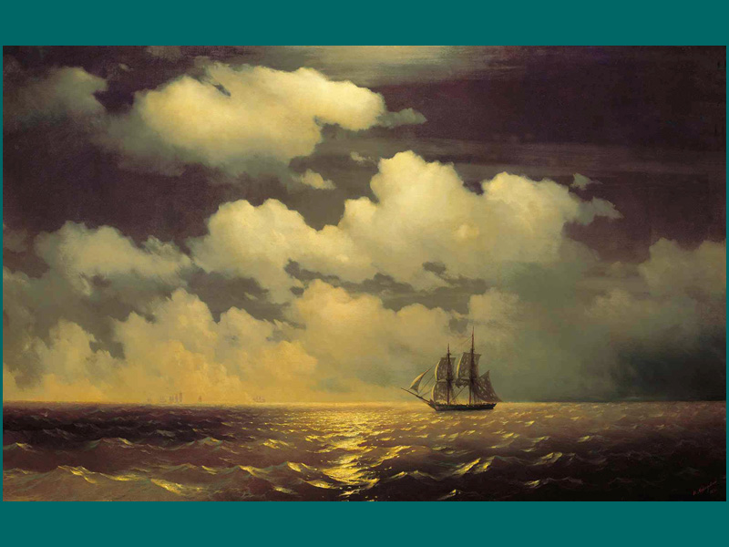
В.А.жуковский элегия “море”
Элегия- лирическое стихотворение, передающее глубоко личные, интимные переживания человека, проникнутые настроением грусти.

Slide 6
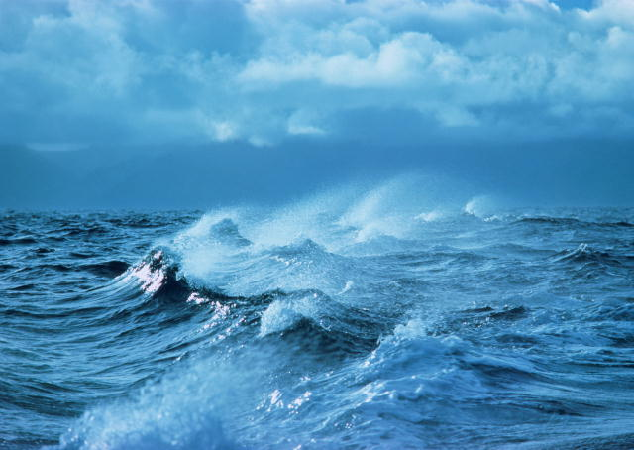
Безмолвное море, лазурное море, Стою очарован над бездной твоей. Ты живо; ты дышишь; смятенной любовью, Тревожною думой наполнено ты. Безмолвное море, лазурное море, Открой мне глубокую тайну твою: Что движет твое необъятное лоно? Чем дышит твоя напряженная грудь? Иль тянет тебя из земныя неволи Далекое светлое небо к себе?.. Таинственной, сладостной полное жизни, Ты чисто в присутствии чистом его: Ты льешься его светозарной лазурью, Вечерним и утренним светом горишь, Ласкаешь его облака золотые И радостно блещешь звездами его.
Когда же сбираются темные тучи, Чтоб ясное небо отнять у тебя — Ты бьешься, ты воешь, ты волны подъемлешь, Ты рвешь и терзаешь враждебную мглу... И мгла исчезает, и тучи уходят, Но, полное прошлой тревоги своей, Ты долго вздымаешь испуганны волны, И сладостный блеск возвращенных небес Не вовсе тебе тишину возвращает; Обманчив твоей неподвижности вид: Ты в бездне покойной скрываешь смятенье, Ты, небом любуясь, дрожишь за него.

